Slide 1


Решение вопросов ОТ в проектной документации
Литература:
СП 18.13330.2011 Свод правил. Генеральные планы промышленных предприятий. Актуализированная редакция СНиП II-89-80*
СП 49.13330 Безопасность труда в строительстве. Часть 1. Общие положения. Актуализированная редакция СНиП 12-03-2001
*
Проектная документация

Slide 2
Решение вопросов ОТ в проектной документации
Состав и требования к содержанию проектной документации
Порядок разработки, согласования и экспертизы проектной документации
Общие требования безопасности к производственным территориям и участкам производства работ
  Общие принципы генеральной планировки
  Принципы зонирования и размещения зданий и сооружений на территории промышленного предприятия
  Вопросы безопасности, решаемые при проектировании
  Опасные зоны
  Санитарно-защитные зоны
  Противопожарные разрывы
  Ограждение предприятия, организация дорог и пешеходных дорожек
  Организация проезда и подъездов для пожарных машин
  Обеспечение условий безопасной эксплуатации кранов и грузоподъемных механизмов
*
Проектная документация

Slide 3
Градостроительный Кодекс РФ статья 48. Архитектурно-строительное проектирование
Архитектурно-строительное проектирование осуществляется путем подготовки проектной документации применительно к объектам капитального строительства и их частям, строящимся, реконструируемым в границах принадлежащего застройщику земельного участка, а также в случаях проведения капитального ремонта объектов капитального строительства, если при его проведении затрагиваются конструктивные и другие характеристики надежности и безопасности таких объектов (далее также – капитальный ремонт).
*
Проектная документация

Slide 4
Градостроительный Кодекс РФ статья 48. Архитектурно-строительное проектирование
2. Проектная документация представляет собой документацию, содержащую материалы в текстовой форме и в виде карт (схем) и определяющую архитектурные и инженерно-технические решения для обеспечения строительства, реконструкции объектов капитального строительства, их частей, капитального ремонта.
*
Проектная документация

Slide 5
12. В состав проектной документации объектов капитального строительства, за исключением проектной документации линейных объектов, включаются следующие разделы:
1) пояснительная записка с исходными данными…
2) схема планировочной организации земельного участка…
3) архитектурные решения
4) конструктивные и объемно-планировочные решения
5) сведения об инженерном оборудовании, о сетях инженерно-технического обеспечения, перечень инженерно-технических мероприятий, содержание технологических решений
6) проект организации строительства объектов КС
7) проект организации работ по сносу или демонтажу…
8) перечень мероприятий по охране окружающей среды
9) перечень мероприятий по пожарной безопасности
10) перечень мероприятий по обеспечению доступа инвалидов…
10.1) требования к обеспечению безопасной эксплуатации объектов капитального строительства
12) иная документация в случаях, предусмотренных ФЗ
Проектная документация

Slide 6
Градостроительный Кодекс РФ статья 48. Архитектурно-строительное проектирование
13. Состав и требования к содержанию разделов проектной документации применительно к различным видам объектов капитального строительства, в том числе к линейным объектам, состав и требования к содержанию разделов проектной документации применительно к отдельным этапам строительства, реконструкции объектов капитального строительства, а также состав и требования к содержанию разделов проектной документации, представляемой на государственную экспертизу проектной документации и в органы государственного строительного надзора, устанавливаются Правительством РФ.
*
Проектная документация

Slide 7
В части ОТ разделы включают:
(ПП РФ от 16.02.2008 № 87 «О составе разделов проектной документации и требованиях к их содержанию»)
«Пояснительная записка»:
  данные о проектной мощности объекта…, а также о численности работников и их профессионально-квалификационном составе, числе рабочих мест…;
  заверение проектной организации о том, что проектная документация разработана в соответствии с действующими НПА, техническими регламентами, в том числе устанавливающими требования по обеспечению безопасной эксплуатации зданий, строений, сооружений и безопасного использования прилегающих к ним территорий, и с соблюдением технических условий;
  сведения о наличии разработанных и согласованных специальных технических условий – в случае необходимости разработки таких условий.
  *
Проектная документация

Slide 8
В части ОТ разделы включают:
«Схема планировочной организации земельного участка»:
  описание решений по благоустройству территории;
  зонирование территории земельного участка… обоснование функционального назначения и принципиальной схемы размещения зон…;
  обоснование схем транспортных коммуникаций, обеспечивающих внешние и внутренние (в том числе межцеховые) грузоперевозки;
  характеристику и технические показатели транспортных коммуникаций (при наличии таких коммуникаций).
  *
Проектная документация

Slide 9
В части ОТ разделы включают:
«Архитектурные решения»:
  описание архитектурных решений, обеспечивающих естественное освещение помещений с постоянным пребыванием людей;
  описание архитектурно-строительных мероприятий, обеспечивающих защиту помещений от шума, вибрации и других воздействий.
  *
Проектная документация

Slide 10
В части ОТ разделы включают:
«Конструктивные и объемно-планировочные решения»:
  обоснование проектных решений и мероприятий, обеспечивающих:
    снижение шума и вибрации;
    снижение загазованности помещений;
    удаление избытков тепла;
    соблюдение безопасного уровня электромагнитных и иных излучений, соблюдение санитарно-гигиенических условий;
    пожарную безопасность.
*
Проектная документация

Slide 11
В части ОТ разделы включают:
«Сведения об инженерном оборудовании, о сетях инженерно-технического обеспечения, перечень инженерно-технических мероприятий»:
  перечень мероприятий по заземлению (занулению) и молниезащите;
  описание системы рабочего и аварийного освещения;
  сведения о расчетном (проектном) расходе воды…, в том числе на автоматическое пожаротушение;
  обоснование принятых систем и принципиальных решений по отоплению, вентиляции и кондиционированию воздуха помещений;
*
Проектная документация

Slide 12
В части ОТ разделы включают:
«Сведения об инженерном оборудовании, о сетях инженерно-технического обеспечения, перечень инженерно-технических мероприятий»:
  характеристика технологического оборудования, выделяющего вредные вещества, - для объектов производственного назначения;
  сведения о расчетной численности, профессионально-квалификационном составе работников с распределением по группам производственных процессов, числе рабочих мест и их оснащенности – для объектов производственного назначения;
  перечень мероприятий, обеспечивающих соблюдение требований по ОТ при эксплуатации производственных и непроизводственных объектов капитального строительства (кроме жилых зданий).
*
Проектная документация

Slide 13
В части ОТ разделы включают:
«Проект организации строительства»:
описание особенностей проведения работ в условиях действующего предприятия, в местах расположения подземных коммуникаций, линий электропередач и связи – для объектов производственного назначения;
обоснование размеров и оснащения площадок для складирования материалов, конструкций, оборудования, укрупненных модулей и стендов для их сборки…;
перечень мероприятий и проектных решений по определению технических средств и методов работы, обеспечивающих выполнение нормативных требований ОТ.
(разрабатывается в соответствии со СП 48.13330.2011 Организация строительства. Актуализированная редакция
СНиП 12-01-2004)
*
Проектная документация

Slide 14
Порядок разработки, согласования и экспертизы проектной документации
Виды работ по подготовке проектной документации (ПД), которые оказывают влияние на безопасность объектов капитального строительства, должны выполняться только индивидуальными предпринимателями или юридическими лицами, имеющими выданные саморегулируемой организацией свидетельства о допуске к таким видам работ. Иные виды работ по подготовке ПД могут выполняться любыми физическими или юридическими лицами.
*
Проектная документация

Slide 15
Порядок разработки, согласования и экспертизы проектной документации
Лицом, осуществляющим подготовку ПД, может являться застройщик либо привлекаемое застройщиком или техническим заказчиком на основании договора физическое или юридическое лицо. Лицо, осуществляющее подготовку ПД, организует и координирует работы по подготовке ПД, несет ответственность за качество ПД и ее соответствие требованиям технических регламентов.
*
Проектная документация

Slide 16
Порядок разработки, согласования и экспертизы проектной документации
В случае если для разработки ПД на объект капитального строительства недостаточно требований по надежности и безопасности, установленных нормативными техническими документами, или такие требования не установлены, разработке документации должны предшествовать разработка и утверждение в установленном порядке специальных технических условий.
Порядок разработки и согласования специальных технических условий устанавливается Министерством строительства и жилищно-коммунального хозяйства Российской Федерации по согласованию с федеральными органами исполнительной власти, осуществляющими функции по нормативно-правовому регулированию в соответствующих сферах деятельности.
*
Проектная документация

Slide 17
Порядок разработки, согласования и экспертизы проектной документации
ПД утверждается застройщиком или техническим заказчиком. В случаях, предусмотренных статьей 49 Градостроительного Кодекса, застройщик или технический заказчик до утверждения ПД направляет ее на экспертизу. При этом ПД утверждается застройщиком или техническим заказчиком при наличии положительного заключения экспертизы ПД.
*
Проектная документация

Slide 18
Порядок разработки, согласования и экспертизы проектной документации
Экспертиза ПД проводятся в форме государственной экспертизы или негосударственной экспертизы. Застройщик или технический заказчик по своему выбору направляет ПД и результаты инженерных изысканий на государственную экспертизу или негосударственную экспертизу, за исключением случаев, если в соответствии со статьей 49 Градостроительного Кодекса в отношении ПД объектов капитального строительства и результатов инженерных изысканий, выполненных для подготовки такой ПД, предусмотрено проведение государственной экспертизы.
*
Проектная документация

Slide 19
Порядок разработки, согласования и экспертизы проектной документации
В отдельных случаях (п.3 статьи 49 Градостроительного Кодекса) экспертиза может не проводиться.
Предметом экспертизы являются оценка соответствия ПД требованиям технических регламентов, в том числе санитарно-эпидемиологическим, экологическим требованиям, требованиям государственной охраны объектов культурного наследия, требованиям пожарной, промышленной, ядерной, радиационной и иной безопасности, а также результатам инженерных изысканий.
*
Проектная документация

Slide 20
Порядок разработки, согласования и экспертизы проектной документации
Срок проведения государственной экспертизы определяется сложностью объекта капитального строительства, но не должен превышать шестьдесят дней.
Результатом экспертизы ПД является заключение о соответствии (положительное заключение) или несоответствии (отрицательное заключение) ПД требованиям технических регламентов и результатам инженерных изысканий, требованиям к содержанию разделов ПД, предусмотренным в соответствии с частью 13 статьи 48 Градостроительного Кодекса.
*
Проектная документация

Slide 21
Порядок разработки, согласования и экспертизы проектной документации
Отрицательное заключение экспертизы может быть оспорено застройщиком или техническим заказчиком в судебном порядке. Застройщик или технический заказчик вправе направить повторно ПД и (или) результаты инженерных изысканий на экспертизу после внесения в них необходимых изменений.
  ПП РФ от 5.03.2007 № 145 «О порядке организации и проведения государственной экспертизы проектной документации и результатов инженерных изысканий».
  ПП РФ от 25.04.2003 № 244 «Об утверждении Положения о проведении государственной экспертизы условий труда в РФ».
*
Проектная документация

Slide 22
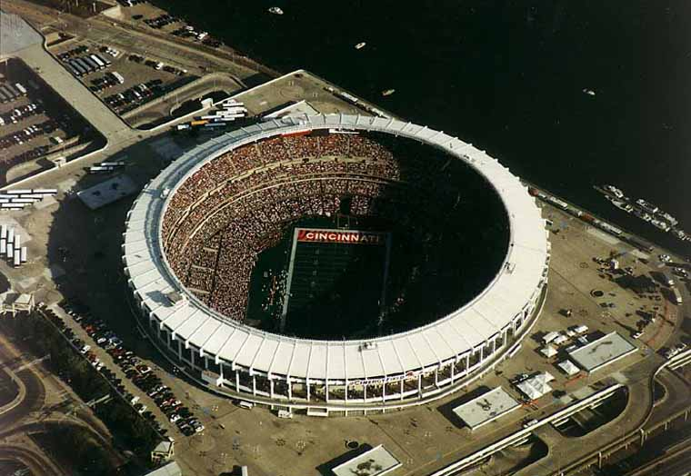
Проектная документация

Slide 23
Общие принципы генеральной планировки
При проектировании промышленных предприятий, во всех случаях должно выполняться условие соблюдения требований безопасности – предотвращение воздействия вредных и опасных производственных факторов на работающих, а также предупреждение негативного влияния этих факторов на окружающую среду.
Планировка земельных участков объектов и их групп должна обеспечивать наиболее благоприятные условия для производственного процесса и труда на предприятиях, рациональное и экономное использование земельных участков и наибольшую эффективность капитальных вложений.
*
Проектная документация

Slide 24
Общие принципы генеральной планировки
В проектах и схемах планировочной организации земельных участков объектов и их групп следует предусматривать (п. 5.3 СП 18.13330.2011):
а) планировочное зонирование территории с учетом технологических связей, санитарно-гигиенических и противопожарных требований, грузооборота и видов транспорта (при планировке земельных участков объектов и их групп следует, как правило, выделять планировочные зоны: предзаводскую, производственную, подсобную и складскую);
б) рациональные производственные, транспортные и инженерные связи на объектах, между ними, с жилыми и иными зонами;
*
Проектная документация

Slide 25
Общие принципы генеральной планировки
в) кооперирование основных и вспомогательных производств и хозяйств, включая аналогичные производства и хозяйства, обслуживающие жилые и иные планировочные зоны поселения;
г) интенсивное использование территории, включая наземное и подземное пространства при необходимых и обоснованных резервах для расширения объектов;
д) организацию единой сети обслуживания работающих;
е) возможность осуществления строительства и ввода в эксплуатацию пусковыми комплексами или очередями;
ж) благоустройство территории;
*
Проектная документация

Slide 26
Общие принципы генеральной планировки
з) создание единого архитектурного ансамбля в увязке с архитектурой прилегающих объектов и жилой застройкой;
и) защиту прилегающих территорий от эрозии, заболачивания, засоления и загрязнения подземных вод и открытых водоемов сточными водами, отходами и отбросами предприятий;
к) восстановление (рекультивацию) отведенных во временное использование земель, нарушенных при строительстве.
*
Проектная документация

Slide 27
Принципы зонирования и размещения зданий и сооружений на территории промышленного предприятия
Промышленное предприятие состоит из группы объектов основного производства, обслуживания производства и обслуживания работающих. Здания, входящие в ту или иную группу, целесообразно располагать в одной зоне, исходя из принципа зонирования территории предприятия по функционально_технологическому признаку.
На территории производственного объекта обычно выделяют следующие планировочные зоны: предзаводскую; производственную, включая зоны исследовательского назначения и опытных производств; подсобную и складскую. Зонирование определяется с учетом примыкания территорий иного функционального назначения и является основой целесообразного построения генерального плана.
*
Проектная документация

Slide 28
Вопросы безопасности, решаемые при проектировании
1. Выявление опасных зон и возможных производственных опасностей.
2. Установление величины санитарно-защитной зоны.
3. Установление величин противопожарных разрывов.
4. Ограждение предприятия, организация въездов на его территорию.
5. Организация дорог, пешеходных дорожек.
6. Организация проезда и подъездов для пожарных машин.
7. Водоснабжение предприятия, обеспечивающее хозяйственно-питьевые нужды и пожаротушение.
8. Энергоснабжение и освещение предприятия.
9. Обеспечение условий безопасной эксплуатации грузоподъемных кранов и механизмов.
10. Организация складирования материалов.
11. Санитарно-бытовое обслуживание работающих.
12. Озеленение и благоустройство. Устройство площадок для отдыха.
13. Установка знаков безопасности.
*
Проектная документация

Slide 29
1. Выявление опасных зон и возможных производственных опасностей
Перед началом работ в условиях производственного риска необходимо выделить опасные зоны, в которых постоянно действуют или могут действовать опасные факторы, связанные или не связанные с характером выполняемых работ (п.4.8 СП 49.13330.2012).
К зонам постоянно действующих ОПФ относятся (п.4.9):
места вблизи от неизолированных токоведущих частей электроустановок;
места вблизи от неогражденных перепадов по высоте 1,3 м и более;
места, где возможно превышение ПДК вредных веществ в воздухе рабочей зоны.
*
Проектная документация

Slide 30
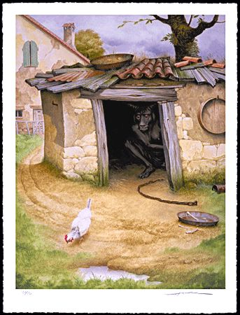
1. Выявление опасных зон и возможных производственных опасностей
К зонам потенциально действующих ОПФ относятся:
участки территории вблизи строящегося здания;
этажи (ярусы) зданий и сооружений в одной захватке, над которыми происходит монтаж (демонтаж) конструкций (оборудования);
зоны перемещения машин, оборудования или их частей, рабочих органов;
места, над которыми происходит перемещение грузов кранами.
Размеры указанных опасных зон устанавливаются согласно приложению Г.
*
Проектная документация

Slide 31
Границы ОЗ, в пределах которых действует опасность поражения электрическим током
Напряже-ние, кВ | Расстояние от людей, применяемых ими инструментов, приспособлений и от временных ограждений, м | Расстояния от механизмов и грузоподъемных машин в рабочем и транспортном положении, от стропов, грузозахватных приспособлений и грузов, м
До 1 | 0,6 | 1,0
1 – 35 | 0,6 | 1,0
60, 110 | 1,0 | 1,5
150 | 1,5 | 2,0
… | … | …
1150 | 8,0 | 10,0
Проектная документация

Slide 32
Границы ОЗ в местах, над которыми происходит перемещение грузов кранами
Высота возможного падение груза (предмета), м | Минимальное расстояние отлета груза (предмета), м
 | перемещаемого краном | падающего с здания
до 10 | 4 | 3,5
до 20 | 7 | 5
до 70 | 10 | 7
до 120 | 15 | 10
до 200 | 20 | 15
до 300 | 25 | 20
до 450 | 30 | 25
Проектная документация

Slide 33
СП 49.13330.2012 Безопасность труда в строительстве. Часть 1. Общие требования
4.10. Места временного или постоянного нахождения работников должны располагаться за пределами ОЗ.
На границах зон постоянно действующих ОПФ должны быть установлены защитные ограждения, а зон потенциально действующих ОПФ – сигнальные ограждения и знаки безопасности.
(ГОСТ 12.4.026-2001 ССБТ «Цвета сигнальные, знаки безопасности и разметка сигнальная. Назначение и правила применения. Общие технические требования и характеристики. Методы испытания»)
*
Проектная документация

Slide 34
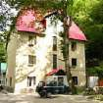
3. Установление величин противопожарных разрывов
ПП разрывы предназначены для предупреждения
возможности распространения пожара на соседние
здания и сооружения до момента введения сил и средств на
тушение пожара и защиту смежных объектов, а также для
обеспечения успешного маневрирования
пожарных подразделений.
  Таким образом, разрывы между зданиями и сооружениями
  можно рассматривать как один из видов ПП преград.
Проектная документация

Slide 35
Основные причины распространения пожара
Причинами распространения пожара на промышленных объектах могут быть:
перенос тепловой энергии путем лучистого и конвективного теплообмена;
взрывы в технологическом оборудовании;
выброс, вскипание или разлив горючих жидкостей при горении в резервуарах;
излишняя загазованность среды и переход огня по паро- или газовоздушной смеси на негорящий объект;
замазученность и захламленность территории.
*
Проектная документация

Slide 36
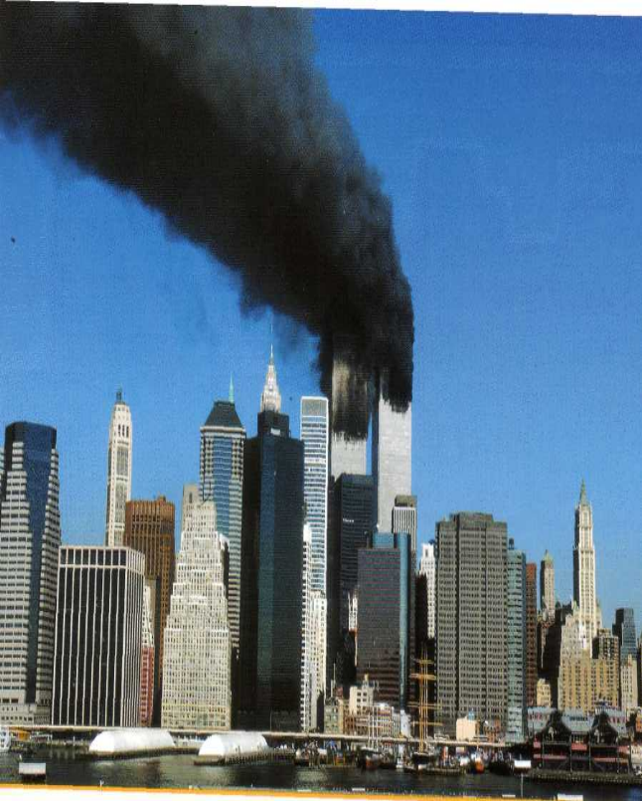
Факторы, влияющие на величину ПП разрывов
1. Допустимая интенсивность
облучения.
2. Коэффициент
облученности.
3. Геометрические
характеристики пламени.
4. Излучающая способность
пламени.
*
Проектная документация

Slide 37
Нормирование ПП разрывов
СП 42.13330.2011 Градостроительство. Планировка и застройка городских и сельских поселений. Актуализированная редакция СНиП 2.07.01-89*;
СП 18.13330.2011 Генеральные планы промышленных предприятий. Актуализированная редакция СНиП II-89-80*;
СП 19.13330.2011 Генеральные планы сельскохозяйственных предприятий. Актуализированная редакция СНиП II-97-76;
СП 4.13130.2013 Системы противопожарной защиты. Ограничение распространения пожара на объектах защиты. Требования к объемно-планировочным и конструктивным решениям.
Как правило, главы СП регламентируют величину разрыва между зданиями и сооружениями в зависимости от:
их назначения,
категории взрывопожарной опасности (для производственных),
класса конструктивной пожарной опасности;
степени огнестойкости каждого из зданий.
*
Проектная документация

Slide 38
Противопожарные разрывы между зданиями и сооружениями на территории производственных объектов
Таблица 3 СП 4.13130
Степень огнестойкости и класс конструктивной пожарной опасности | Расстояние между зданиями, м
 | I и II степень огнестойкости III и IV степень огнестойкости класса С0 | III степень огнестой-кости класса С1 | III степень огнестойкости классов С2 и С3. IV степень огнестойкости классов С1, С2 и С3. V степень огнестойкости
I и II степень огнестойкости III и IV степень огнестойкости класса С0 | Не нормируется для зданий категорий Г и Д 9 – для зданий и сооружений с производствами категорий А, Б и В (см. п. 6.1.5) | 9 | 12
III степень огнестойкости класса С1 | 9 | 12 | 15
III степень огнестойкости классов С2 и С3. IV степень огнестойкости классов С1, С2 и С3. V степень огнестойкости | 12 | 15 | 18
Проектная документация

Slide 39
Противопожарные разрывы между зданиями и сооружениями на территории производственных объектов
6.1.3. Расстояние между производственными зданиями не нормируется:
а) если сумма площадей полов двух и более зданий III и IV степени огнестойкости классов С1, С2 и С3 не превышает площадь полов, допускаемую между противопожарными стенами, считая по наиболее пожароопасной категории, низшей степени огнестойкости и низшего класса конструктивной пожарной опасности здания;
б) если стена более высокого или широкого здания или сооружения, выходящая в сторону другого здания, является противопожарной 1-го типа;
в) если здания и сооружения III степени огнестойкости независимо от пожарной опасности размещаемых в них помещений имеют противостоящие противопожарные стены 2-го типа с заполнением проемов 2-го типа.
*
Проектная документация

Slide 40
Противопожарные разрывы между зданиями и сооружениями на территории производственных объектов
6.1.5. Указанное расстояние для зданий I, II, а также III и IV степеней огнестойкости класса С0 категорий А, Б и В уменьшается с 9 до 6 м при соблюдении одного из следующих условий:
- здания оборудуются стационарными автоматическими системами пожаротушения;
- удельная пожарная нагрузка в зданиях категории В менее или равна 180 МДж на 1 м2 площади этажа.
6.1.6. Расстояние от зданий производственных объектов (независимо от степени их огнестойкости) до границ лесного массива хвойных пород и мест разработки или открытого залегания торфа принимаются 100 м, смешанных пород - 50 м, а до лиственных пород - 20 м.
При размещении производственных объектов в лесных массивах, когда строительство их связано с вырубкой леса, указанные расстояния до лесного массива хвойных пород допускается сокращать в два раза.
Расстояния от зданий производственных объектов до мест открытого залегания торфа допускается сокращать в два раза при условии засыпки открытого залегания торфа слоем земли толщиной не менее 0,5 м в пределах половины расстояния, указанного в настоящем пункте.
*
Проектная документация

Slide 41
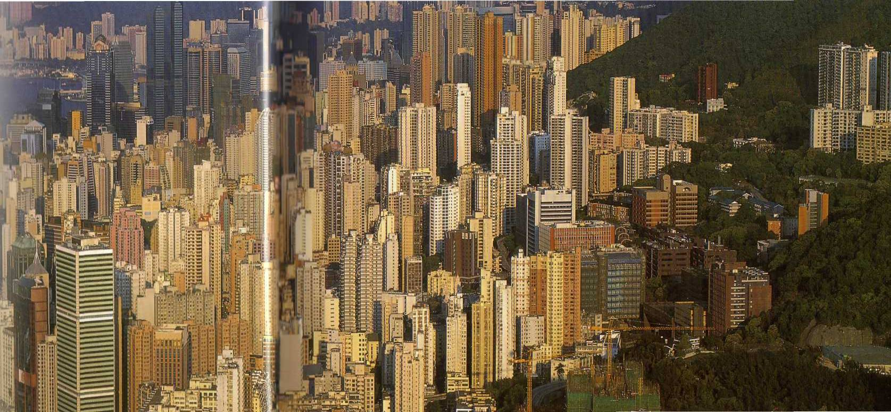
Проектная документация

Slide 42
Дополнительные требования к ПП разрывам
СП также регламентирует расстояния от открытых наземных складов до зданий и сооружений, а также расстояния между указанными складами зависимости от степеней огнестойкости зданий и сооружений, а также вида хранимого материала и его количества (от 6 до 42 м).
Кроме этого установлены расстояния от газгольдеров для горючих газов, охладителей воды до зданий и сооружений, складов различного назначения, границ отвода ж/д и автомобильных дорог и многое другое.
*
Проектная документация

Slide 43
4.Ограждение предприятия, организация въездов на его территорию
Во избежание доступа посторонних лиц территория предприятия должна быть ограждена.
Не менее 2-х въездов должны иметь объекты с земельным участком более 5 Га. Расстояние между въездами не должно превышать 1500 м.
При размере стороны площадки более 1000 м и расположении ее вдоль улицы или автомобильной дороги на этой стороне следует предусматривать не менее 2-х въездов на площадку.
Ширина ворот принимается равной ширине используемого автотранспорта плюс 1,5 м, а ж/д ворот – не менее 4,9 м.
*
Проектная документация

Slide 44
5. Организация дорог и пешеходных дорожек
Автомобильные дороги… следует проектировать в соответствии с главой СП 34.13330.2012 Автомобильные дороги.
Ширину проездов на территории объектов и их групп следует принимать минимальной исходя из условий наиболее компактного размещения транспортных и инженерных коммуникаций и элементов благоустройства.
*
Проектная документация

Slide 45
5. Организация дорог и пешеходных дорожек
Ширину тротуара следует принимать кратной полосе движения шириной 0,75 м.
Число полос движения по тротуару следует устанавливать в зависимости от количества работающих, занятых в наиболее многочисленной смене в здании (или в группе зданий), к которому ведет тротуар, из расчета 750 чел. в смену на одну полосу движения. Ширина тротуара должна быть не менее 1,5 м.
При интенсивности пешеходного движения менее 100 чел.-час в обоих направлениях допускается устройство тротуаров шириной 1 м.
*
Проектная документация

Slide 46

6. Организация проезда и подъезда для пожарных машин
Для зданий и сооружений должно быть обеспечено устройство пожарных проездов и подъездных путей к зданиям и сооружениям для пожарной техники, специальных или совмещенных с функциональными проездами и подъездами.
К зданиям и сооружениям производственных объектов (п.8.2 и 8.4 СП 4.13130) по всей их длине должен быть обеспечен подъезд пожарных автомобилей:
с одной стороны – при ширине здания или сооружения не более 18 м;
с двух сторон – при ширине здания или сооружения более 18 м, а также при устройстве замкнутых и полузамкнутых дворов;
со всех сторон - к зданиям с площадью застройки более 10 га или шириной более 100 м.
*
Проектная документация

Slide 47
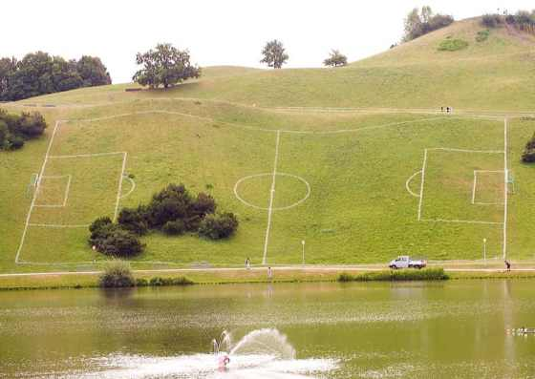
В случае, если по производственным условиям не требуется устройство дорог, подъезд пожарных автомобилей допускается предусматривать по спланированной поверхности, укрепленной по ширине 3,5 м в местах проезда при глинистых и песчаных грунтах различными местными материалами с созданием уклонов, обеспечивающих естественный отвод поверхностных вод.
Проектная документация

Slide 48
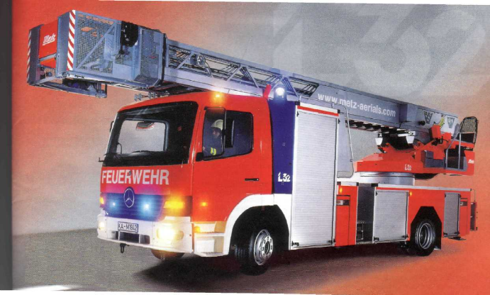
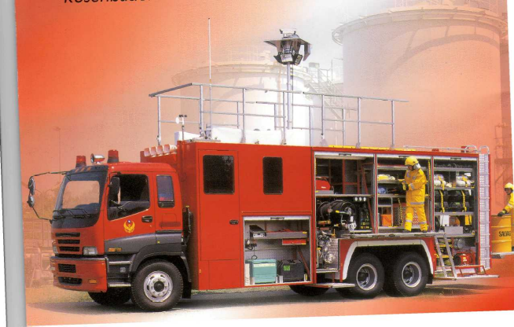
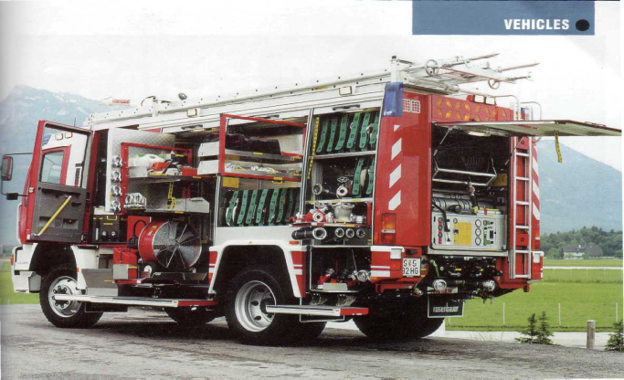
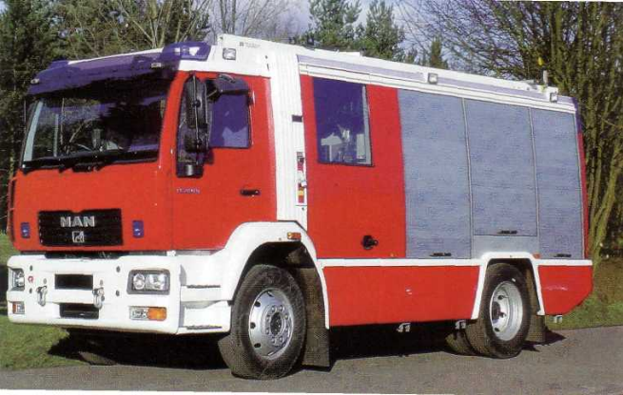
Пожарные машины могут быть разными
Проектная документация

Slide 49
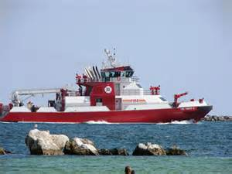
Пожарный катер 344 Нью Йорка
Проектная документация

Slide 50
Организация дорог для подъезда пожарных машин
Расстояние от внутреннего края проезда до стены здания должно быть:
для зданий высотой до 28 м включительно – 5-8 м;
для зданий высотой более 28 м– не более 8-10 м.
Допускается увеличивать расстояние от края проезжей части автомобильной дороги до ближней стены производственных зданий и сооружений до 60 метров при условии устройства тупиковых дорог к этим зданиям и сооружениям с площадками для разворота пожарной техники и устройством на этих площадках пожарных гидрантов. При этом расстояние от производственных зданий и сооружений до площадок для разворота пожарной техники должно быть не менее 5, но не более 15 метров, а расстояние между тупиковыми дорогами должно быть не более 100 метров.
*
Проектная документация

Slide 51
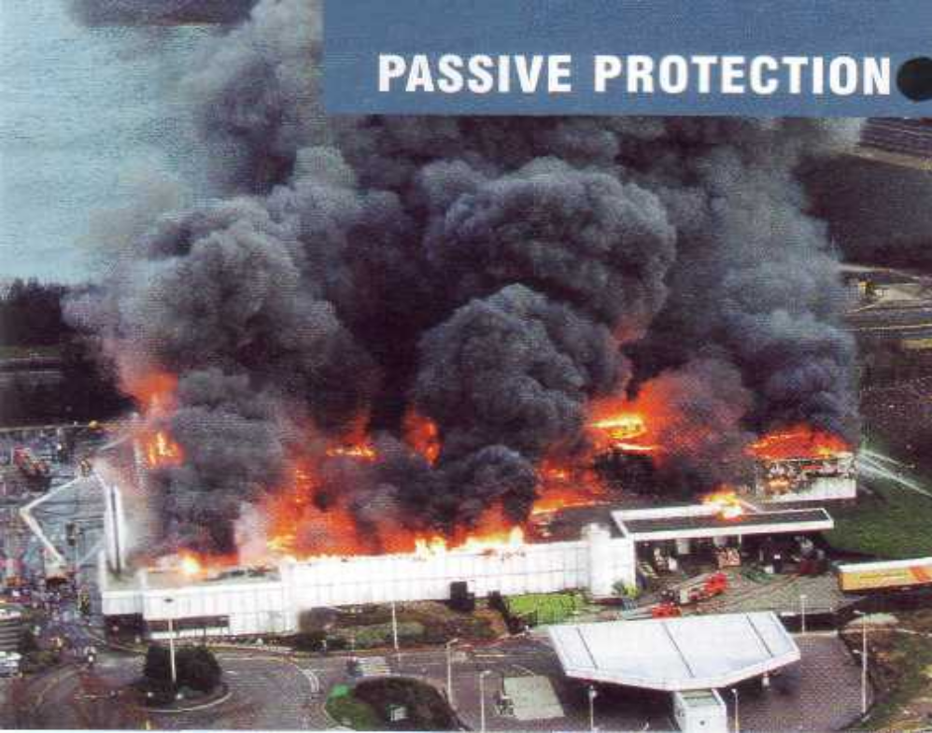
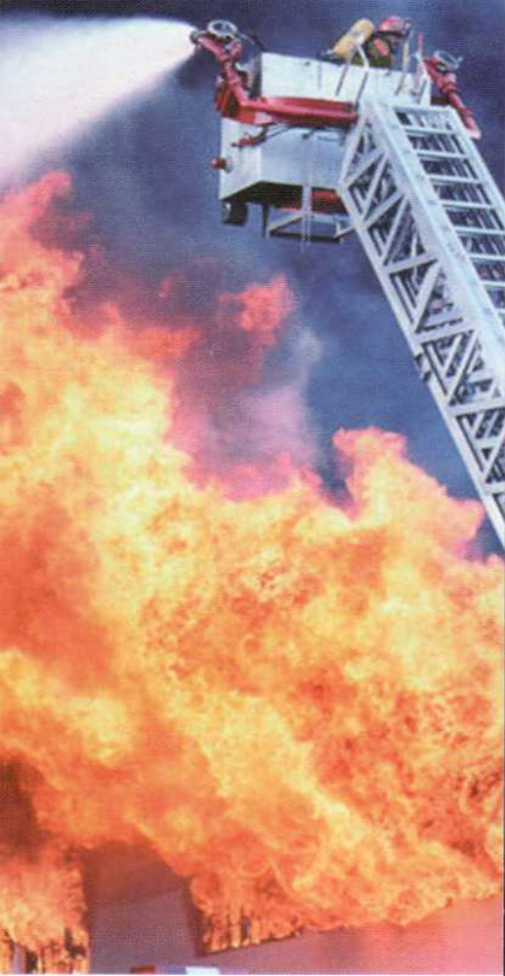
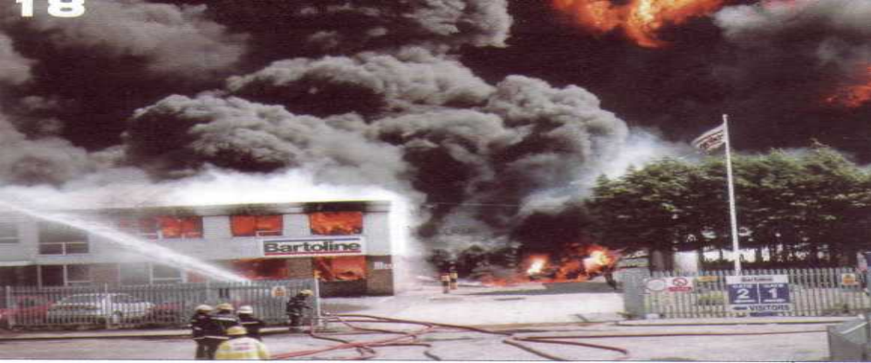
Проектная документация

Slide 52
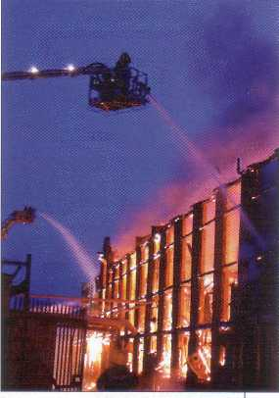
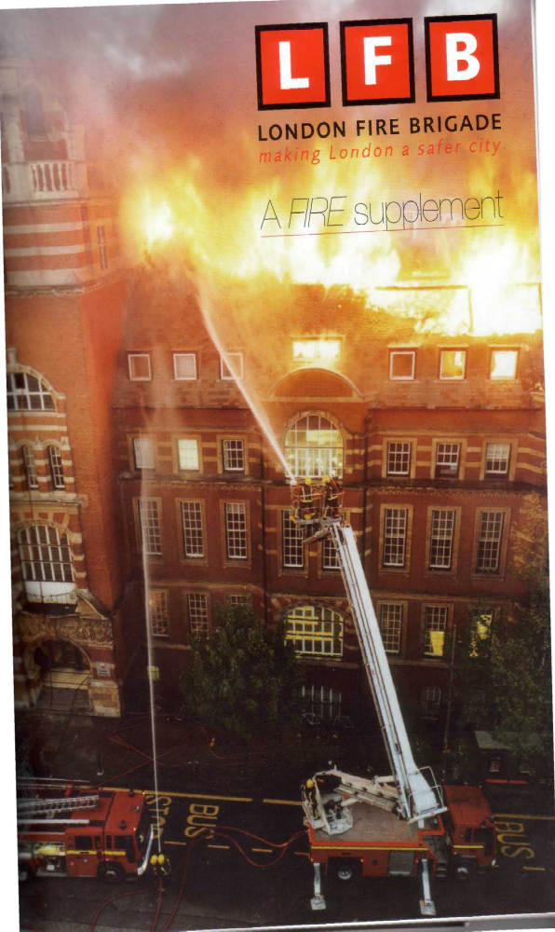
1
Проектная документация

Slide 53
Сквозные проезды и проходы в зданиях
В замкнутых и полузамкнутых дворах необходимо предусматривать проезды для пожарных автомобилей.
Ширина проездов для пожарной техники в зависимости от высоты зданий или сооружений должна составлять не менее:
- 3,5 метров - при высоте зданий или сооружения до 13,0 метров включительно;
- 4,2 метра - при высоте здания от 13,0 метров до 46,0 метров включительно;
- 6,0 метров - при высоте здания более 46 метров.
В общую ширину противопожарного проезда, совмещенного с основным подъездом к зданию и сооружению, допускается включать тротуар, примыкающий к проезду.
*
Проектная документация

Slide 54
Сквозные проезды и проходы в зданиях
Сквозные проезды (арки) в зданиях и сооружениях должны быть шириной не менее 3,5 метра, высотой не менее 4,5 метра и располагаться не более чем через каждые 300 метров, а в реконструируемых районах при застройке по периметру - не более чем через 180 метров.
Тупиковые проезды должны заканчиваться площадками для разворота пожарной техники размером не менее чем 15 x 15 метров. Максимальная протяженность тупикового проезда не должна превышать 150 метров.
Сквозные проходы через лестничные клетки в зданиях и сооружениях располагаются на расстоянии не более 100 метров один от другого.
*
Проектная документация

Slide 55
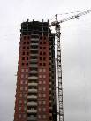
9. Обеспечение условий безопасной эксплуатации грузоподъемных кранов и механизмов
ФЗ от 20.07.97 № 116-ФЗ
«О промышленной безопасности опасных производственных объектов»:
Статья 9. Организация, эксплуатирующая опасный производственный объект, обязана:
  обеспечить укомплектованность штата работников опасного производственного объекта в соответствии с установленными требованиями;
  допускать к работе на опасном производственном объекте лиц, удовлетворяющих соответствующим квалификационным требованиям.
*
Проектная документация

Slide 56

9. Обеспечение условий безопасной эксплуатации грузоподъемных кранов и механизмов
ПБ 10-382-00 «Правила устройства и безопасной
эксплуатации грузоподъемных кранов»:
9.4.2. Руководители организаций и индивидуальные предприниматели – владельцы кранов, грузозахватных приспособлений, крановых путей, а также руководители организаций и индивидуальные предприниматели, эксплуатирующие краны, обязаны обеспечить содержание их в исправном состоянии и безопасные условия работ путем организации надлежащего освидетельствования, осмотра, ремонта, надзора и обслуживания.
*
Проектная документация

Slide 57
9. Обеспечение условий безопасной эксплуатации грузоподъемных кранов и механизмов
В этих целях должны быть:
  А) назначены ИТР по надзору за безопасной эксплуатацией кранов, грузозахватных приспособлений и тары, ИТР, ответственный за содержание кранов в исправном состоянии, и лицо, ответственное за безопасное производство работ кранами
  Б) установлен порядок периодических осмотров, технического обслуживания и ремонтов, обеспечивающих содержание кранов, крановых путей, грузозахватных приспособлений и тары в исправном состоянии.
*
Проектная документация

Slide 58
9. Обеспечение условий безопасной эксплуатации грузоподъемных кранов и механизмов
ПОТ Р М-007-98 «Межотраслевые правила по ОТ при погрузочно-разгрузочных работах и перемещении грузов».
РД 10-9-95 «Типовая инструкция для крановщиков (машинистов) по безопасной башенных кранов».
РД 10-30-93 «Типовая инструкция для ИТР, ответственных за содержание грузоподъемных машин в исправном состоянии».
РД 10-34-93 «Типовая инструкция для лиц, ответственных за безопасное производство работ кранами».
РД 10-40-93 «Типовая инструкция для ИТР по надзору за безопасной эксплуатацией грузоподъемных машин».
РД 10-103-95 «Типовая инструкция для крановщиков (машинистов) по безопасной эксплуатации мостовых и козловых кранов».
*
Проектная документация

Slide 59
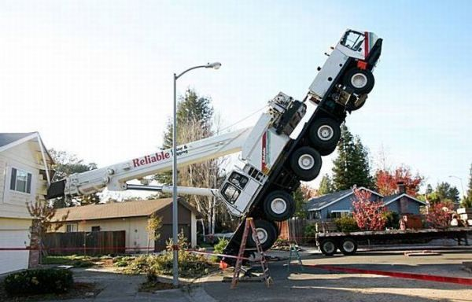
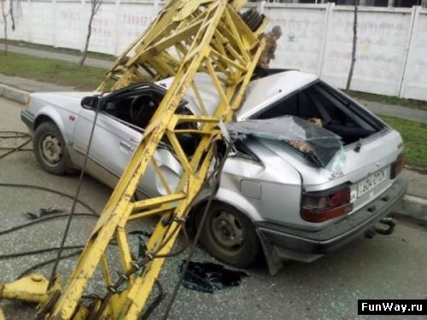
А так бывает при неправильной эксплуатации
Проектная документация

Slide 60
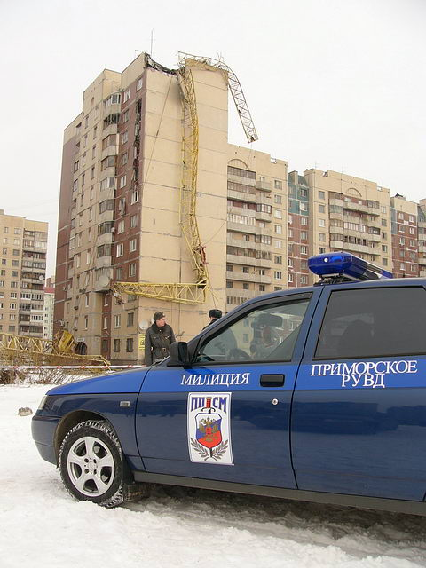
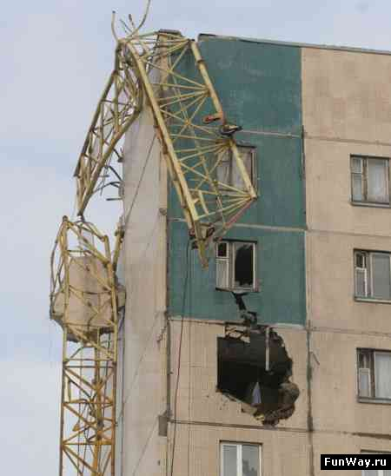
А так бывает при неправильной эксплуатации
Проектная документация

Slide 61
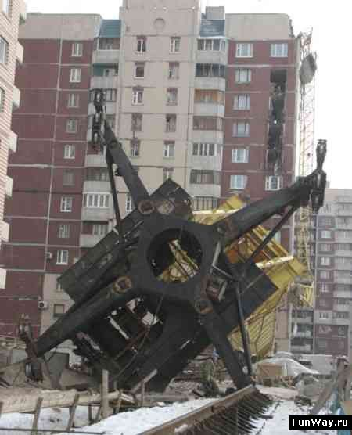
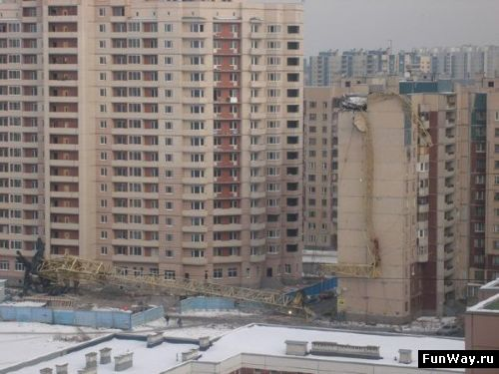
А так бывает при неправильной эксплуатации
Проектная документация

Slide 62

Проектная документация

